Slide 1
Manual de Aplicação da Avaliação de Desempenho
Gestão de Pessoas
Maio/2019

Slide 2
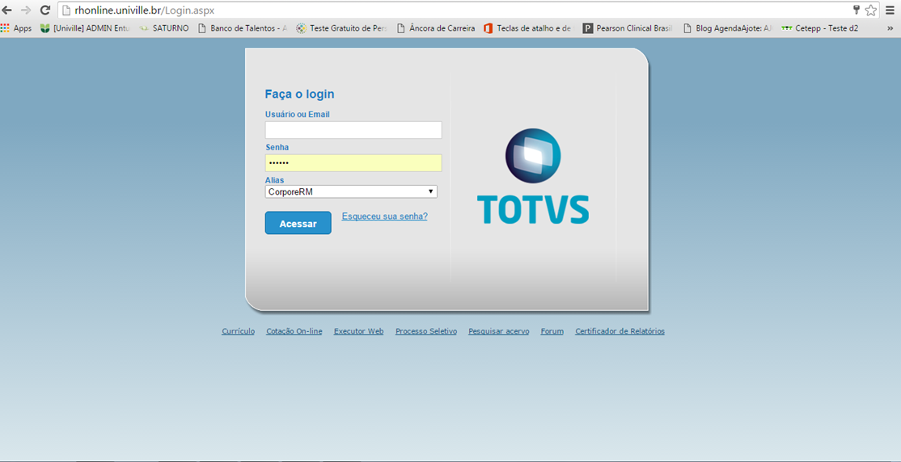
Prezado Gestor, Para realizar a Avaliação de Desempenho você deverá acessar o Portal da Univille através do link rhonline.univille.br e entrar com o seu usuário e senha:

Slide 3
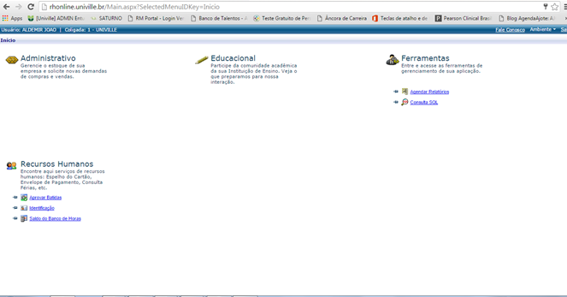
Ao acessar, você deve clicar em “Recursos Humanos”:

Slide 4
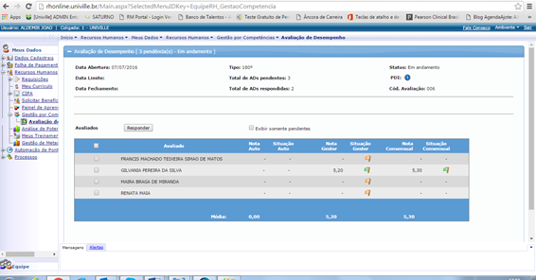
Depois clicar novamente em “Recursos Humanos”, “Gestão por Competências” e “Avaliação de Desempenho”:

Slide 5
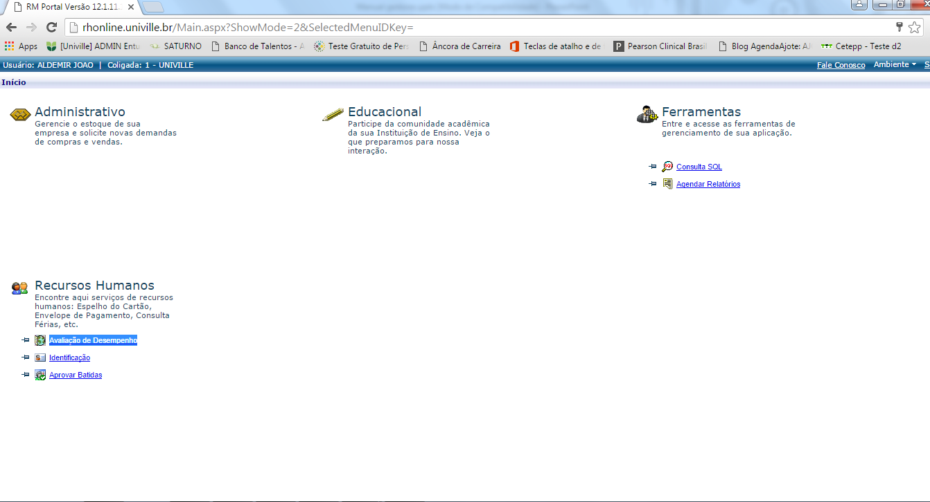
Note que esse passo-a-passo acontecerá somente no seu primeiro acesso. Depois o ícone da Avaliação de Desempenho aparecerá logo ao entrar no Portal:

Slide 6
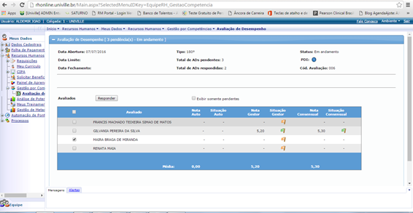
Ao acessar a tela de avaliação de desempenho, aparecerão todas as pessoas da sua equipe que farão a avaliação. Você terá que realizar a avaliação de todos e, para isso, deverá selecionar um dos avaliados e clicar em responder:

Slide 7
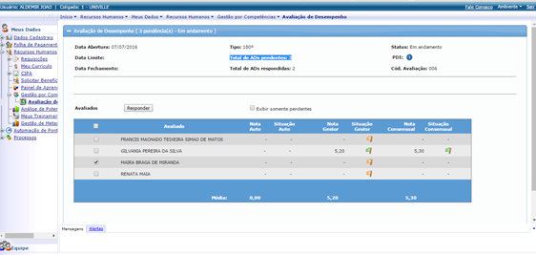
Ainda na tela da Avaliação de Desempenho é possível checar quantas avaliações estão pendentes, quantas já foram respondidas, quais as notas obtidas, o período em que estará disponível, além de fazer um filtro com exibição somente das avaliações que encontram-se pendentes de realização:

Slide 8
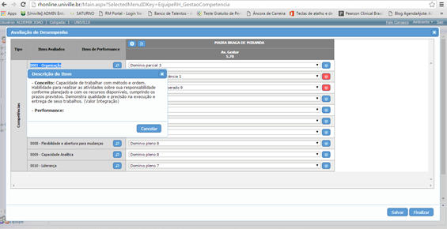
Ao selecionar uma das avaliações para a realização você deverá ler o significado da competência a ser avaliada clicando na lupa de cor azul e, em seguida, realizar o preenchimento das respostas no campo ao lado direito, seguindo os conceitos nas próximas duas páginas do manual:

Slide 9
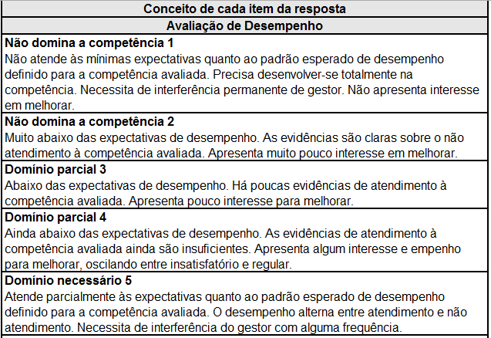

Slide 10
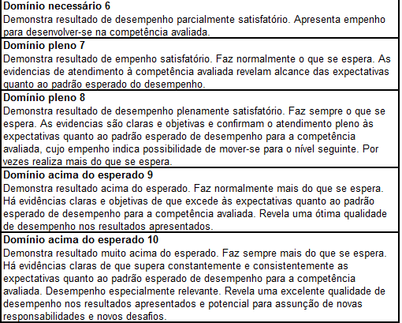

Slide 11
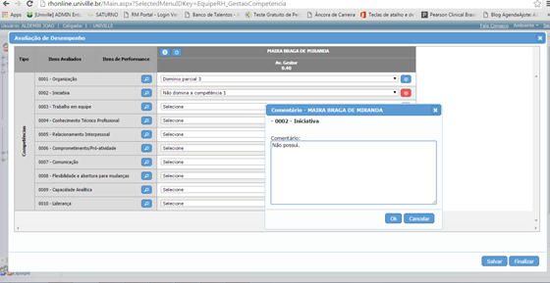
As notas variam de 1 a 10, sendo 1 a pior nota e 10 a melhor nota. Você precisará justificar, obrigatoriamente, as respostas que atribuir às notas 1, 2, 9 e 10:

Slide 12
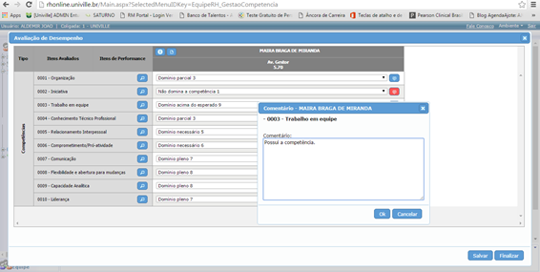
Lembrando que você pode justificar as não obrigatórias, caso queira, para que possa manter um registro de todas as suas observações:

Slide 13
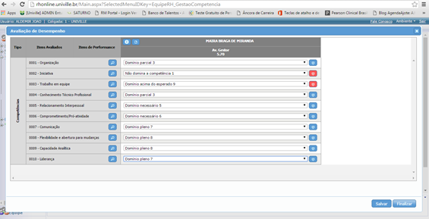
Ao responder todos os itens da avaliação, você tem a opção de salvar, caso necessário, para continuar posteriormente. Porém, a avaliação somente será considerada realizada ao clicar no campo “finalizar”. Note que a nota da avaliação atribuída para aquele empregado aparecerá abaixo da identificação “Av. Gestor” à medida em que for realizando a avaliação:

Slide 14
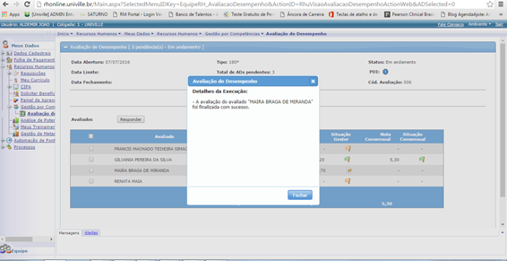
Ao finalizar, aparecerá a confirmação de que a avaliação do seu subordinado foi finalizada conforme mensagem: “Detalhes de execução: A avaliação do avaliado...... foi finalizada com sucesso”. Clique em fechar para sair da tela.

Slide 15
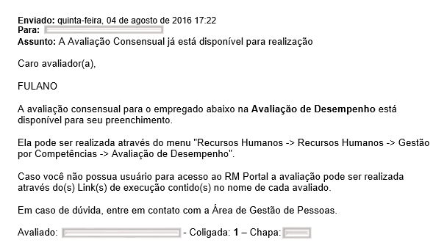
Uma vez que seu empregado realizar a avaliação dele, você receberá um e-mail, conforme modelo abaixo, informando que a avaliação consensual encontra-se disponível para preenchimento:

Slide 16
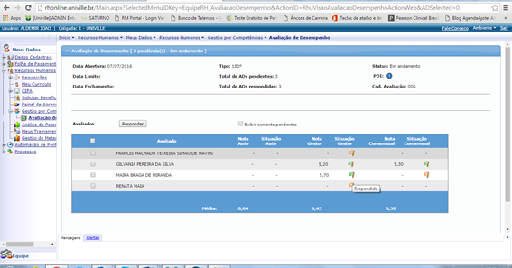
E no Portal já aparecerá que está disponível a avaliação consensual para ser realizada:

Slide 17
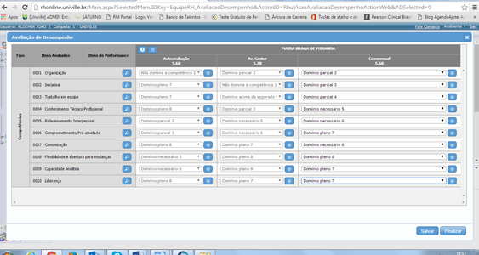
Você deverá realizar com seu subordinado a avaliação consensual seguindo o mesmo passo-a-passo adotado anteriormente. Para facilitar, observe que aparecerá a nota que ele atribuiu para si mesmo e a nota que você atribuiu para ele. É possível aqui, também, acessar as justificativas nas respostas da autoavaliação, bem como da avaliação do gestor. Lembre-se da importância de adicionar justificativas (comentários) na avaliação consensual. Ao finalizar a avaliação consensual, clique em finalizar:

Slide 18
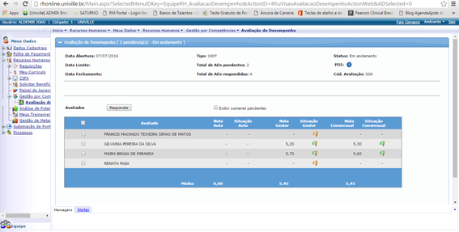
Em seguida, ao atualizar a página no portal, os dois ícones aparecerão na cor verde, indicando que as avaliações foram realizadas com sucesso:

Slide 19
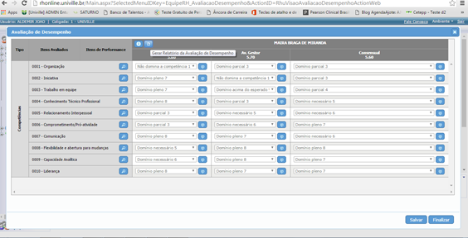
Para visualizar o relatório final da avaliação você deverá selecionar a avaliação, que já tem todo o processo realizado (autoavaliação, avaliação do gestor e avaliação consensual), clicar em responder e, ao abrir a avaliação, clicar no segundo ícone, na cor azul, que aparece abaixo do nome do empregado avaliado:

Slide 20
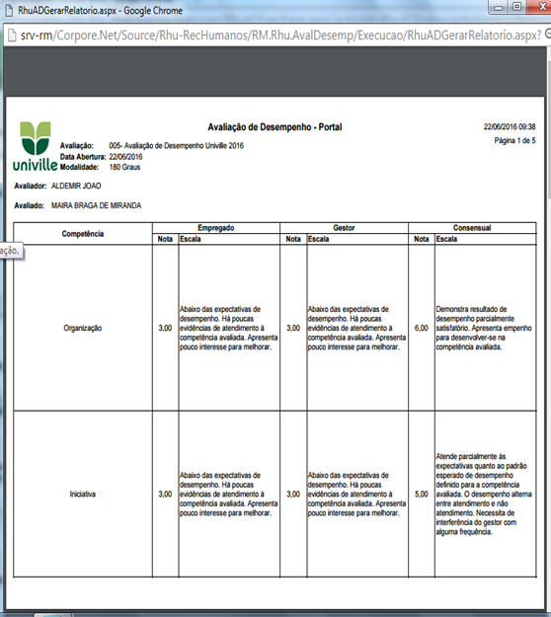
Exemplo de relatório gerado:

